Slide 1

Курение и его профилактика

Slide 2

Россия
Ежегодный доклад Программы развития ООН
по уровню человеческого развития
65 место
Комплекс критериев
Продолжительность жизни
Доступ к образованию, знаниям, информации
Уровень здравоохранения

Slide 3
России удалось подняться на 3 строчки
Согласно новым данным, за последние 5 лет
По основным показателям человеческого развития лидирует Норвегия. В первую тройку так же входят Австралия и Новая Зеландия. Замыкают список три африканские страны: Нигер, Демократическая Республика Конго, Зимбабве

Slide 4
Причины
подражание другим школьникам;
чувство новизны, интереса;
желание казаться взрослыми, самостоятельными;
у девушек приобщение к курению часто связано с кокетством, стремлением к оригинальности, желанием нравиться юношам

Slide 5
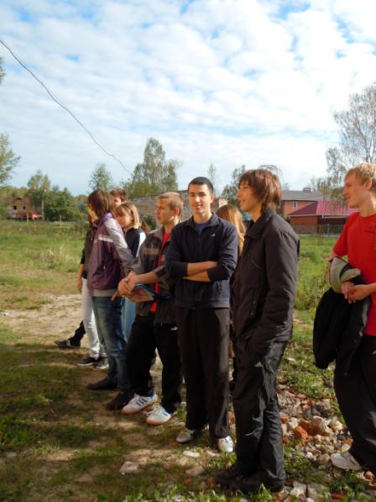
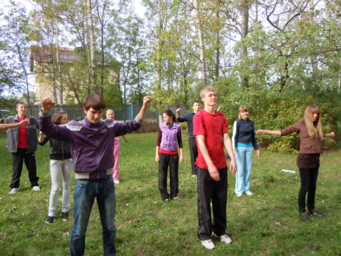
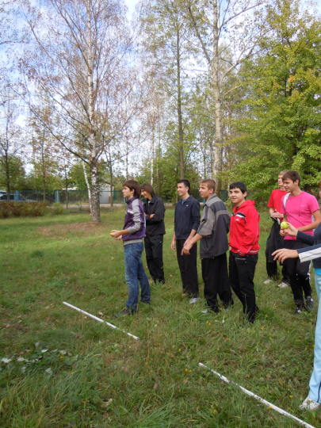

Slide 6
В силу возрастных особенностей подростки не осознают до конца степень пагубных последствий курения табака
Вред курения очевиден, тут особо и не надо ничего доказывать, но все больше и больше людей начинают курить, причиняя своему организму страшный вред

Slide 7
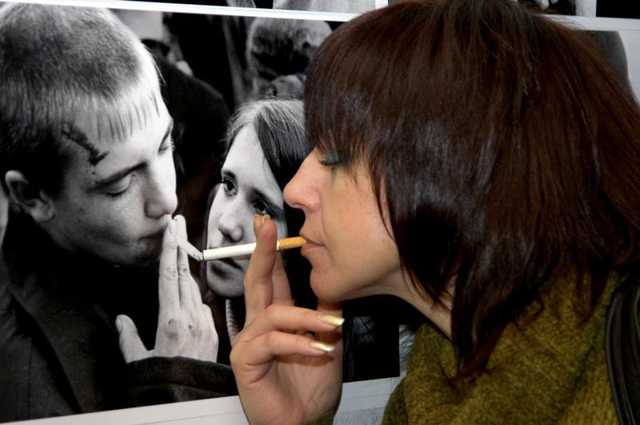
Курить вредно, пить тоже, а умирать здоровым жалко

Slide 8
В Англии – вычитают деньги из зарплаты за время, проведенное в курительной комнате.
Дания - запрещено курить в общественных местах.
Сингапур- курение -500 долларов штраф. Нет рекламы на табачные изделия.
Финляндия – врачи установили 1 день – 17 ноября, когда курильщики приходят на работу без сигарет.
Япония, г.Ваки – решение: 3 дня в месяц без курения.
Франция – после антитабачной кампании число курильщиков сократилось более, чем на 2 млн.человек.
Россия пока, к сожалению, не присоединилась к Рамочной конвенции, хотя борьба с курением – важнейшее мероприятие национального масштаба, требующее вмешательство государства

Slide 9

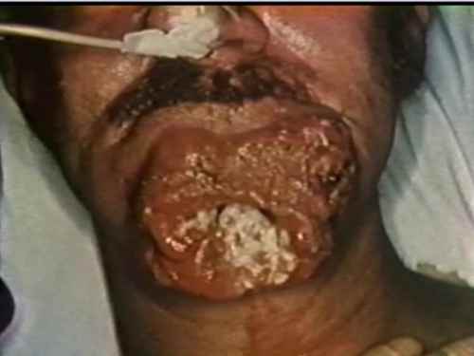
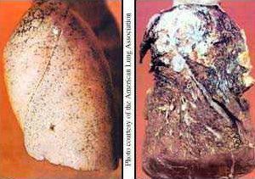
Фото: последствия курения
рак губы, последствия от курения
здоровая ткань легкого
больная ткань легкого

Slide 10
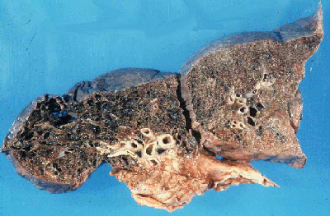
10 лет курения

Slide 11
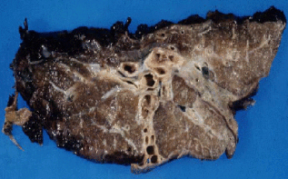
15 лет курения

Slide 12
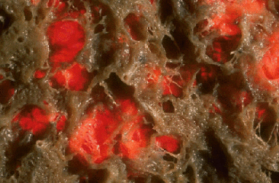
Те, кто курил без фильтра

Slide 13
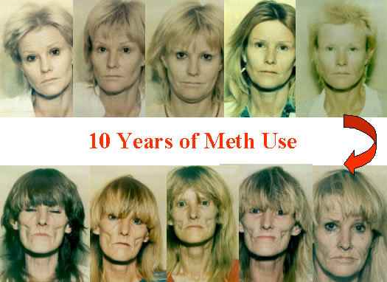
Их разделяют 10 лет

Slide 14
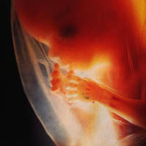
Самый большой вред курение наносит нерожденным детям

Slide 15
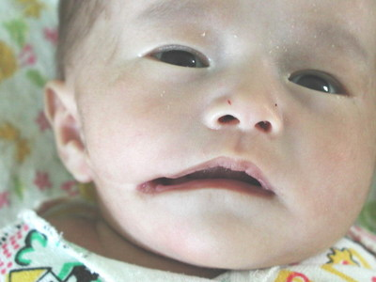
В 2003 году британские ученые выявили зависимость курения на раннем этапе беременности и рождением ребенка с расщелиной лица

Slide 16
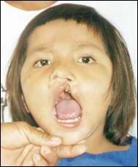
"Волчья пасть"
Врождённый порок развития, заключающийся в незаращении верхней челюсти и твёрдого нёба, в результате чего получается расщелина, соединяющая полости рта и носа

Slide 17
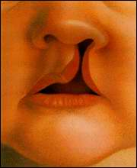
"Заячья губа"
Заячья губа, устаревшее название одного из пороков развития, состоящего в несращении боковых частей верхней губы с её средней частью.

Slide 18
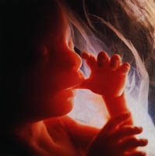
Бросить курить еще до начала беременности — единственный способ родить здорового ребенка

Slide 19
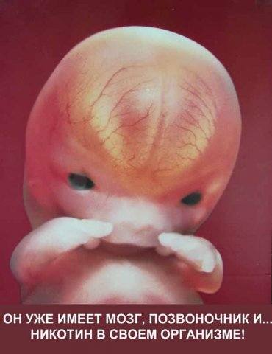

Slide 20
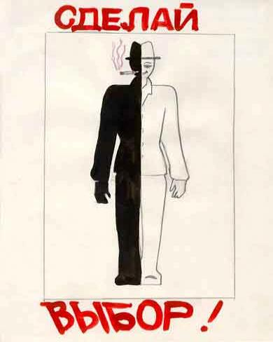
Работа с учащимися
Работа с родителями

